Slide 1


Slide 2



#dofesk

Slide 3



#dofesk

Slide 4

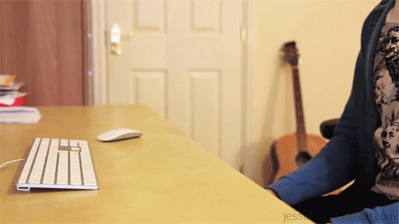
#dofesk

Slide 5

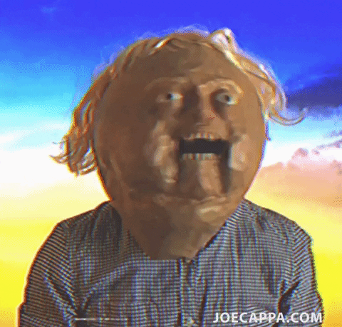
#dofesk

Slide 6
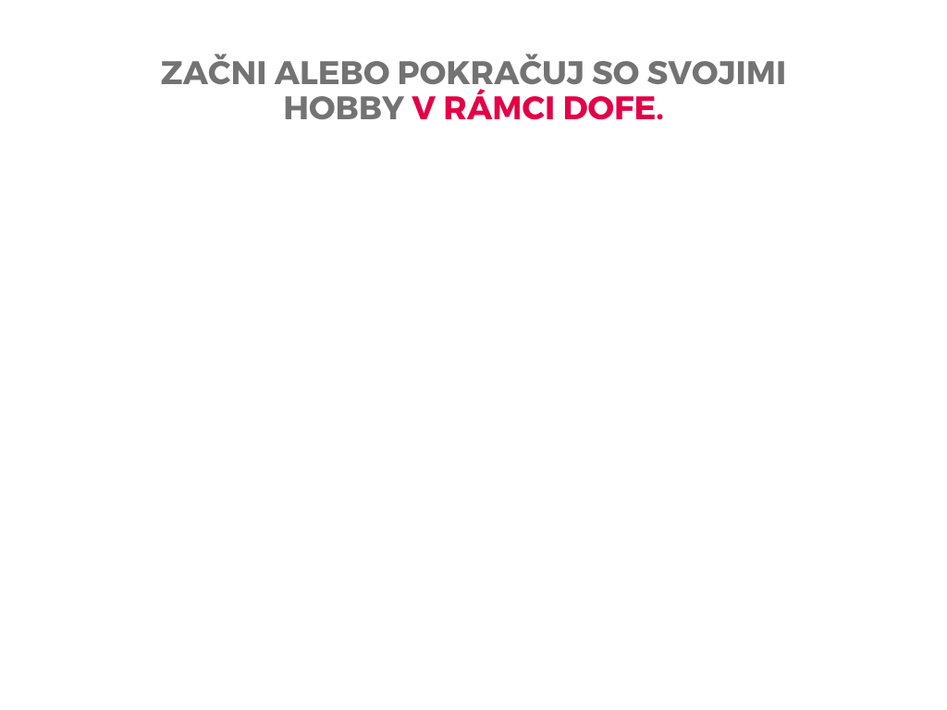
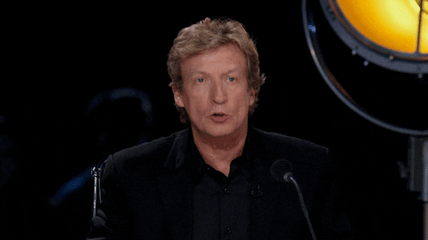
#dofesk

Slide 7
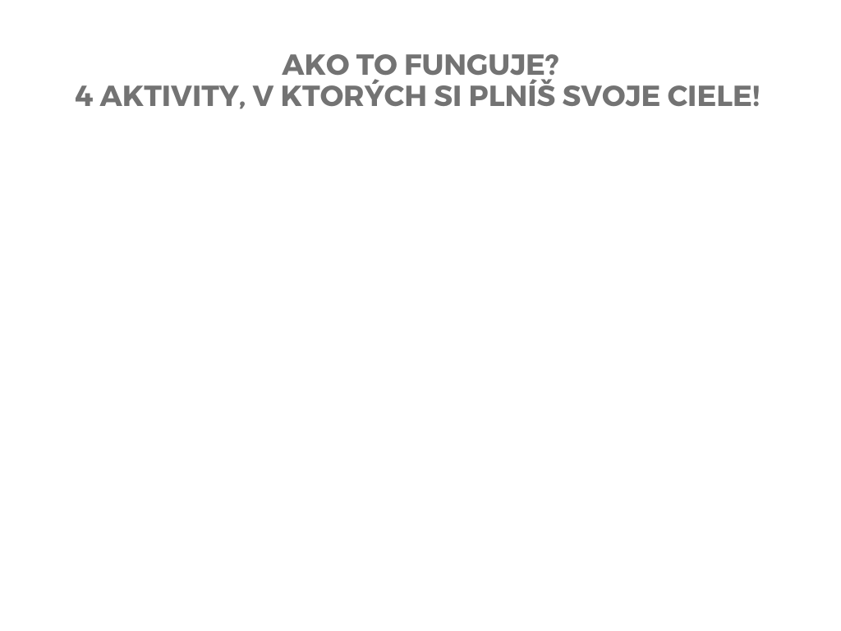

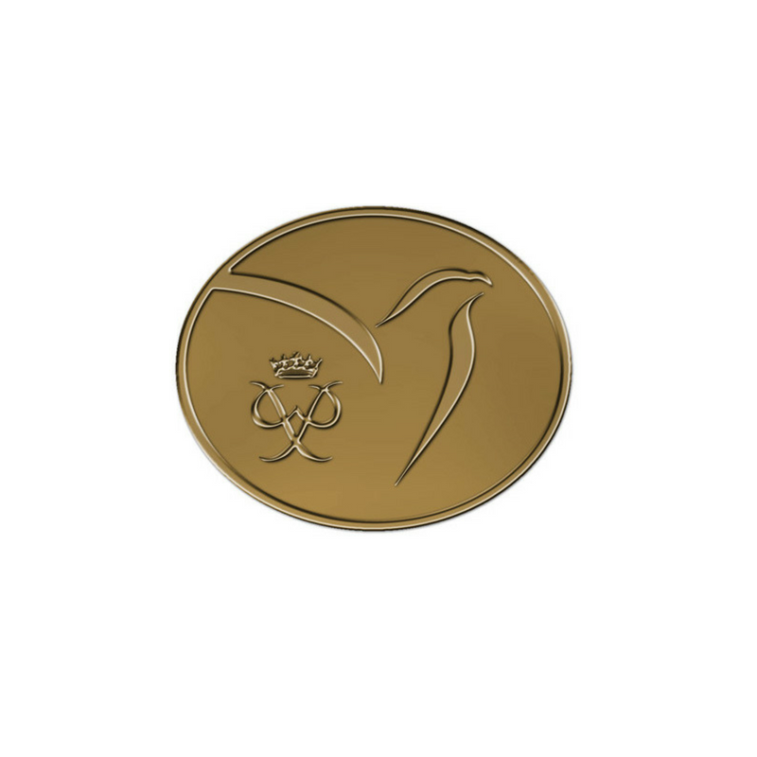
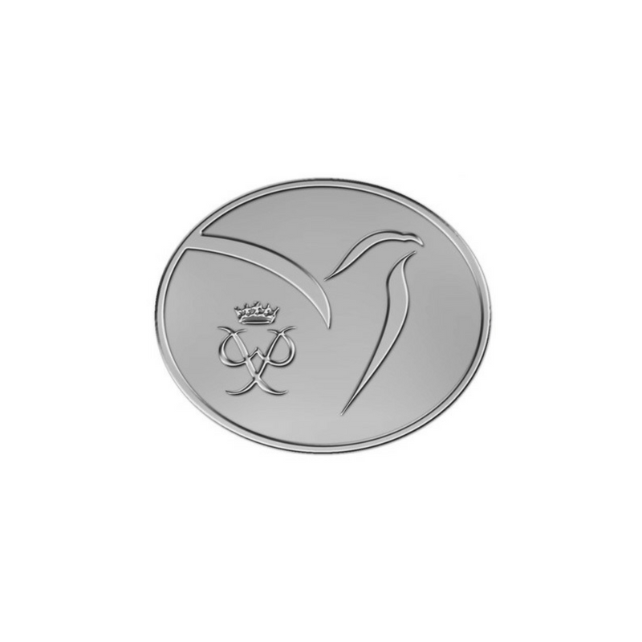
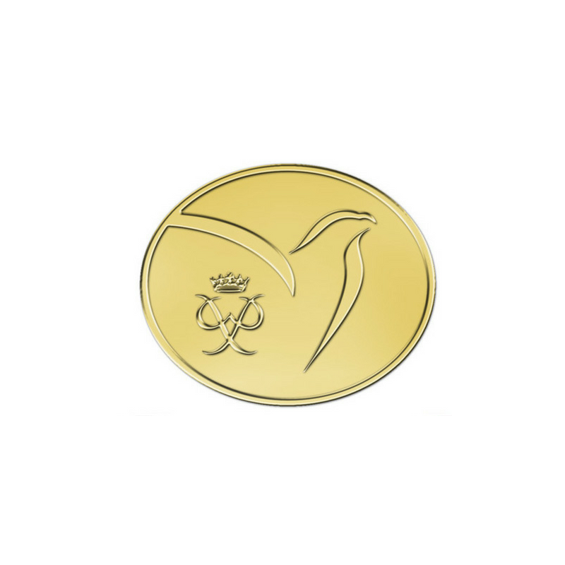
DOBRODRUŽNÁ EXPEDÍCIA
TALENT
DOBROVOĽNÍCTVO
ŠPORT
BRONZOVÁ
STRIEBORNÁ
ZLATÁ
(6 mesiacov)
(6 alebo 12 mesiacov)
(12 alebo 18 mesiacov)
#dofesk

Slide 8

#dofesk

Slide 9
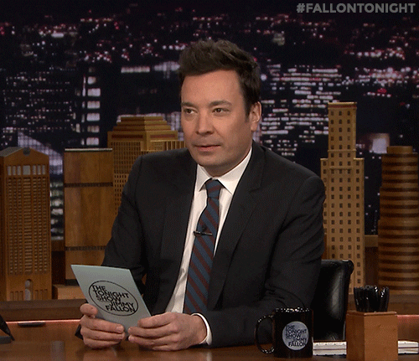
#dofesk

Slide 10

#dofesk

Slide 11

#dofesk

Slide 12

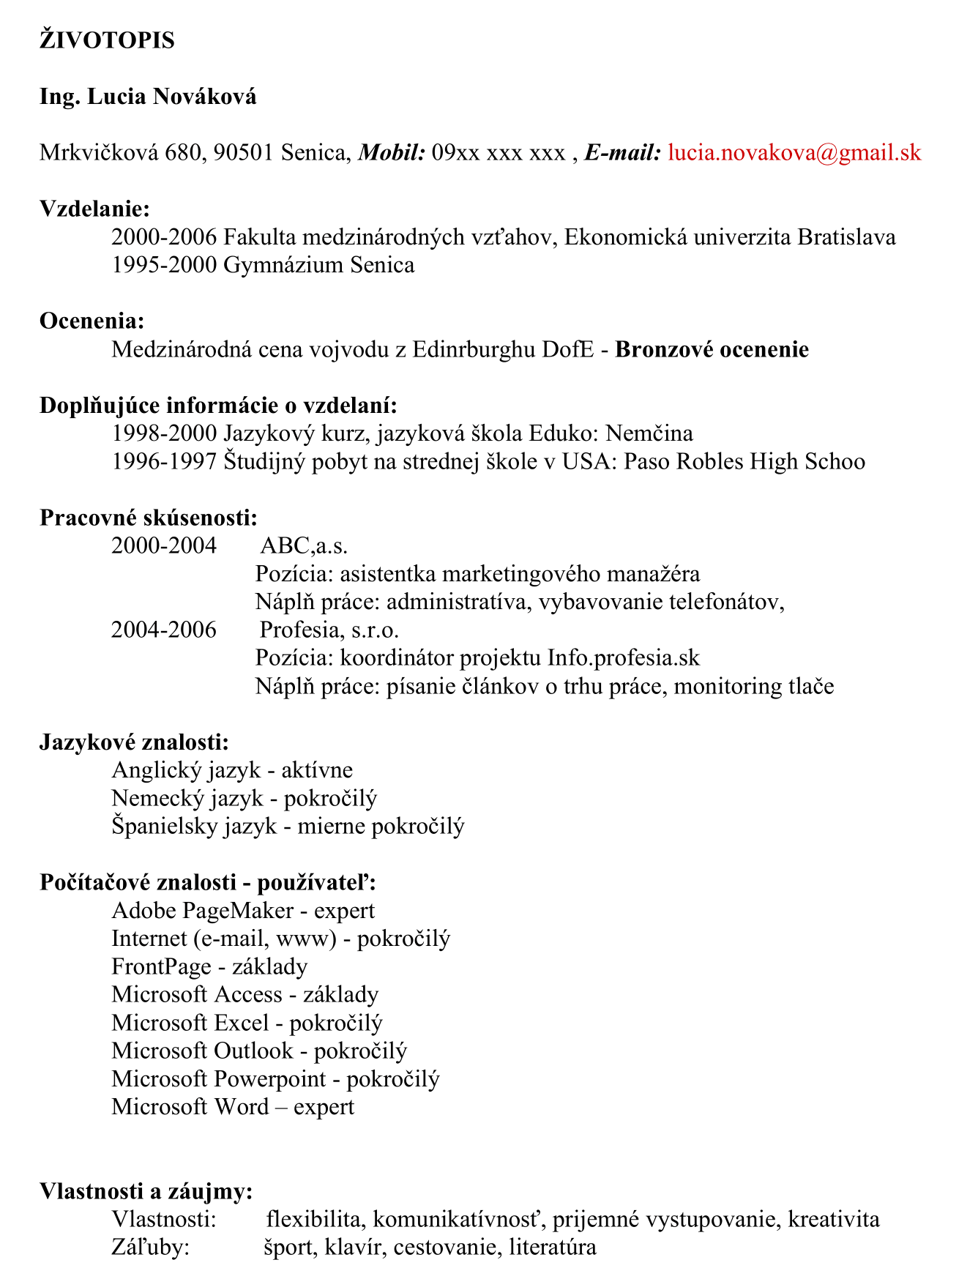

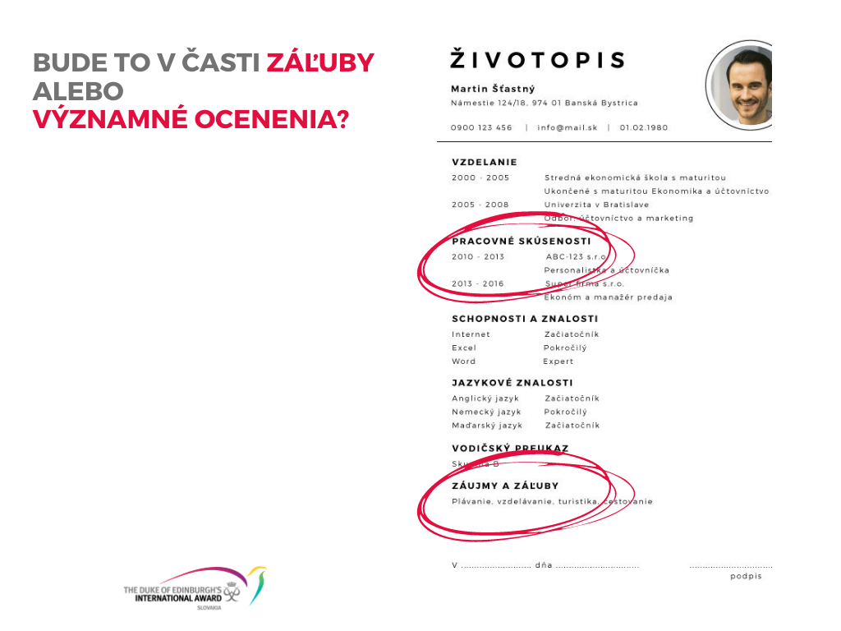
#dofesk

Slide 13

#dofesk

Slide 14


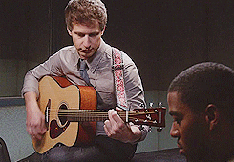
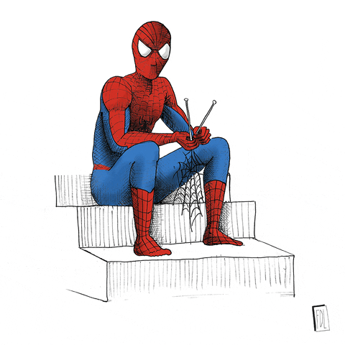
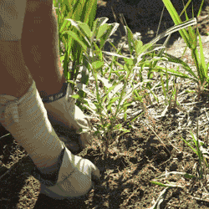
#dofesk

Slide 15

#dofesk

Slide 16


Slide 17


Slide 18

BEZ NAŠICH PARTNEROV BY TO NEŠLO
#dofesk

